Slide 1
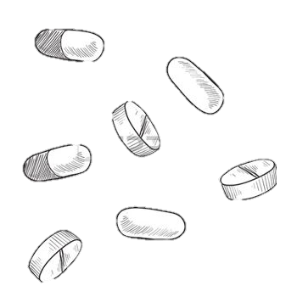
Макроліди

Slide 2
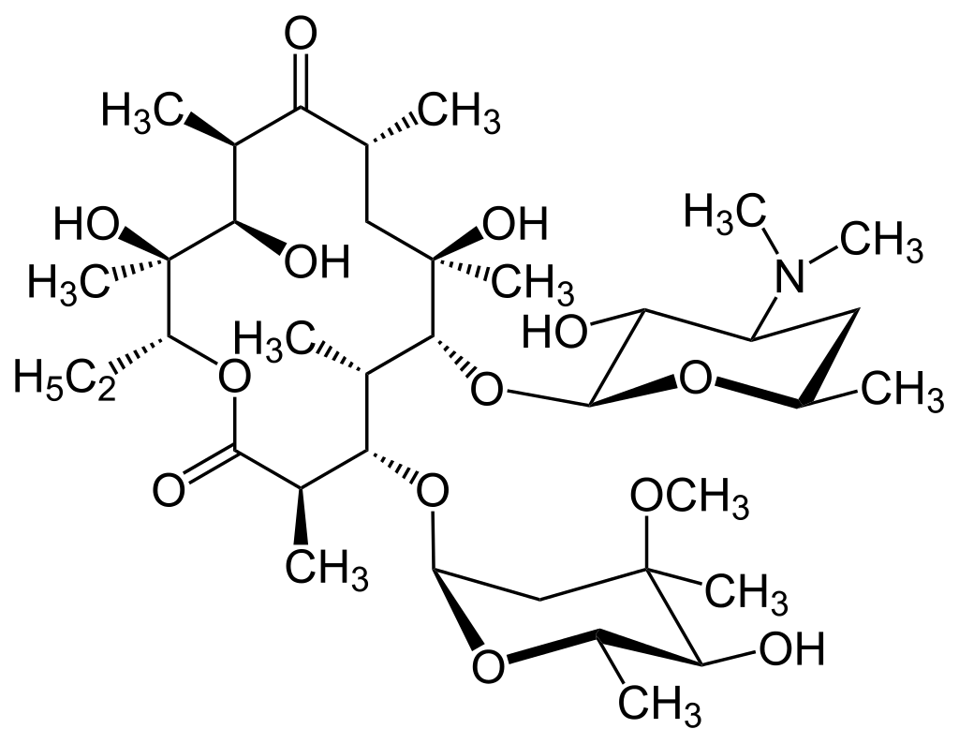
Макроліди
Група антибіотиків, у хімічній структурі яких є макроциклічне кільце
Малюнок 1. Структурна формула еритроміцину – першого представника макролідів

Slide 3
Класифікація (залежно від способів отримання та кількості атомів вуглецю в макроциклічному лактонному кільці, що є їхньою структурною основою) :
14-членне | 15-членне (азаліди) | 16-членне
Природні
Еритроміцин Олеандоміцин |  | Спіраміцин(Роваміцин) Джозаміцин(Вільпрофен) Мідекаміцін(Макропен)
Напівсинтетичні
Рокситроміцин(Рулід) Кларитроміцин(Клацид) Диритроміцин Телітроміцин Флуритроміцин | Азітроміцин(Сумамед) | Міокаміцин Рокітаміцин
Схожими за механізмом дії на макролідні антибіотики є кетоліди(телітроміцин), який на відміну від макролідів здатні долати деякі механізми резистентності Гр(+)-бактерій.

Slide 4
Покоління макролідів
Перше | Друге | Третє
Еритроміцин | Спіраміцин(Роваміцин) Рокситроміцин(Рулід) Джозаміцин(Вільпрафен) Кларитроміцин(Клацид) Мідекаміцін(Макропен) | Азітроміцин(Суммамед)

Slide 5
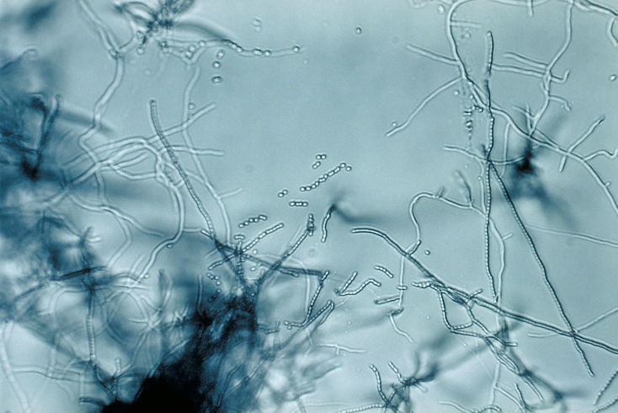
Історія відкриття
Еритроміцин (Erythromycinum)-продукується
актиноміцетом Streptomyces erythreus
Культура роду Streptomyces

Slide 6
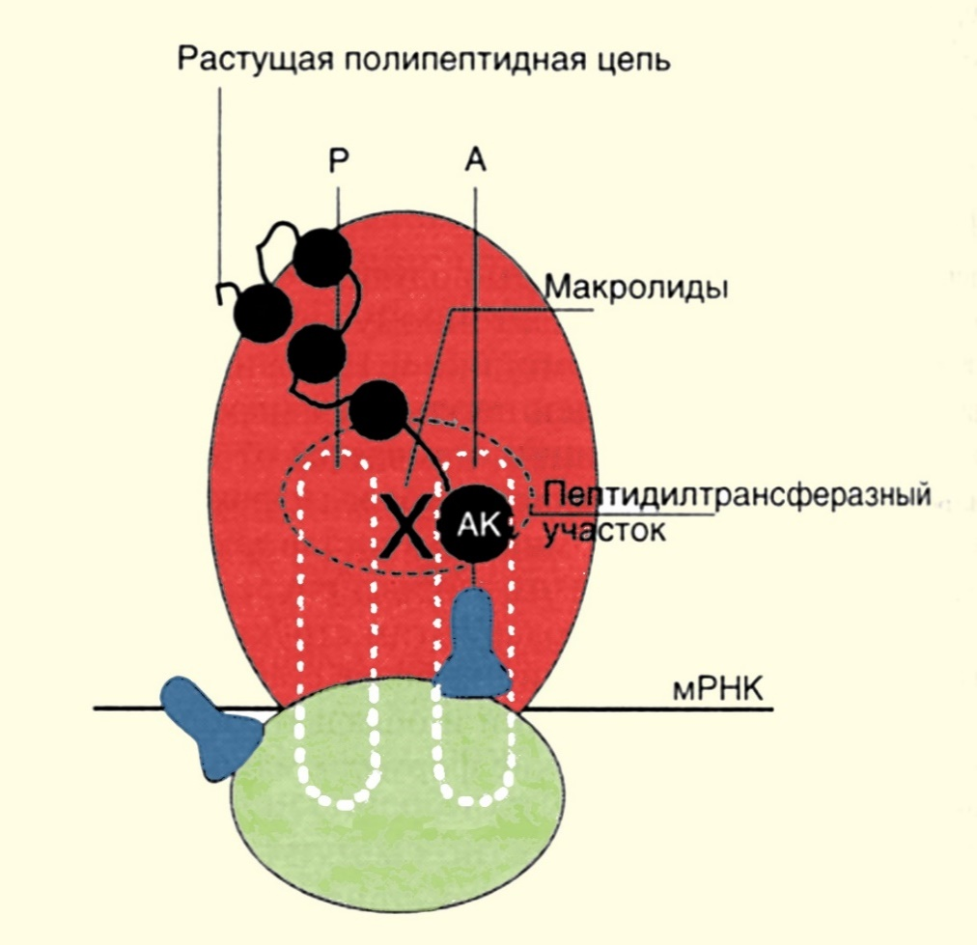
Механізм дії
Макроліди діють бактеріостатично, порушуючи синтез білка шляхом зв'язування з 50S-субодиницями рибосом та інгібування синтезу РНК в рибосомах бактеріальних клітин. Макроліди діють на будь-якій стадії рибосомального циклу. Вони мають не тільки антибактеріальну дію, а крім цього постантибіотичний ефект та помірну імуномодулюючу дію.

Slide 7
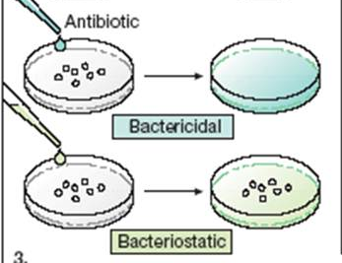
Як правило, макроліди здійснюють бактеріостатичну дію.
Але в високих концентраціях здатні діяти бактерицидно на:
Streptococcus pneumoniae
Bordetella pertussis
Corynebacterium diphtheriae
b-гемолітичний стрептокок групи А (S.pyogenes)

Slide 8
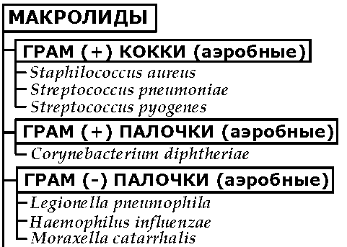

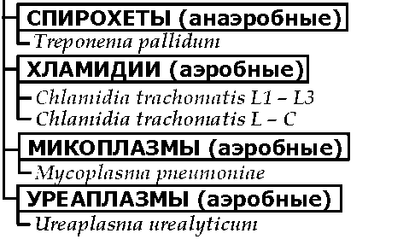
Спектр антимікробної активності
Helicobacter pillory: (джозаміцин і кларитроміцин)
Гр - бактерії: кампілобактер, лістерії (II-III пок.)

Slide 9
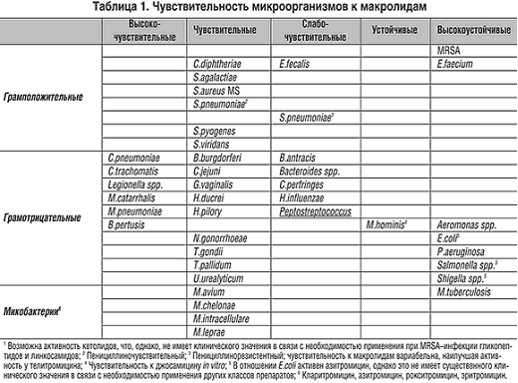
Спектр антимікробної активності макролідів широкий. Макроліди пригнічують стрептококи, стафілококи, лістерії, збудники дифтерії, нейсерії гонореї та менінгіту, бактероїди, спірохети, бруцели, мораксели, внутрішньоклітинно розміщені мікроорганізми — хламідії, мікоплазми, уреаплазми, кампілобактери, хелікобактер, легіонели, бордетели. Крім зазначених мікроорганізмів, спіраміцин проявляє високу активність щодо токсоплазм, пеніцилінорезистентних стрептококів та анаеробних коків (пептострептококів, пептококів, бактероїдів); кларитроміцин — до хелікобактер пілорі, нетипових мікобактерій; азитроміцин — по відношенню до гемофільної палички інфлуенци, мораксели катараліс, ацинетобактер та пастерел. Природну резистентність до макролідів мають грамнегативні мікроорганізми родини ентеробактеріаце, псевдомонади, ацинетобактер.
Характер антимікробної дії макроліди (як правило, бактеріостатичної) деякою мірою залежить від концентрації антибіотика в зоні інфекції, виду мікроорганізму, фази його розвитку і ступеня мікробної контамінації. У високих концентраціях, особливо по відношенню до тих мікроорганізмів, які знаходяться у фазі росту, макроліди можуть виявляти бактерицидну дію. Подібно вони діють на β-гемолітичний стрептокок групи А, пневмокок, нейсерії менінгіту, збудників коклюшу і дифтерії. Водночас стосовно золотистого стафілокока макроліди у більшості випадків проявляють бактеріостатичний ефект. Крім антибактеріальної дії, макроліди виявляють імуностимулювальну та помірну протизапальну активність (еритроміцин, кларитроміцин, рокситроміцин).

Slide 10
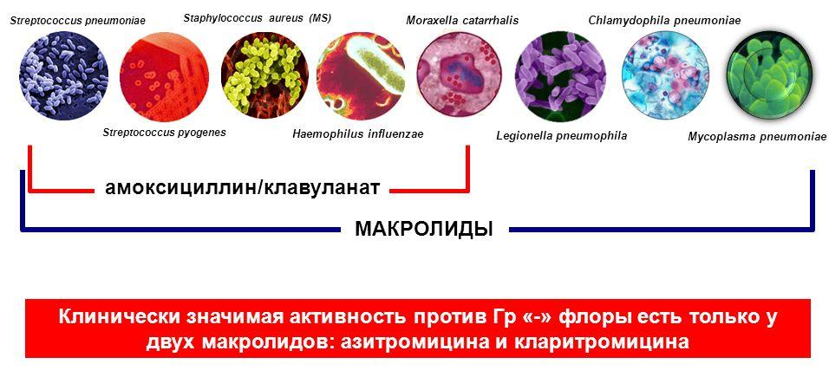
Мішень -атипова мікрофлора

Slide 11
Спектрдії по поколінням
I покоління- Широкий: Гр+коки,Гр+палички,мораксели,легіонели, спірохети, хламідії, уреаплазми, анаероби
II покоління:
кларитроміцин-H.Pylory, атипові мікобактерії М.avium,M.leprae
спіраміцин і рокситроміцин – токсоплазми
III покоління:
листерії, гардінели, мікобактерії туберкульозу
висока активність у віднош. Haemophilus influenzae

Slide 12
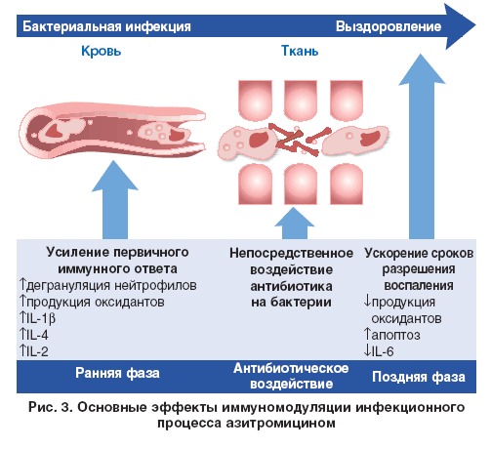

Slide 13
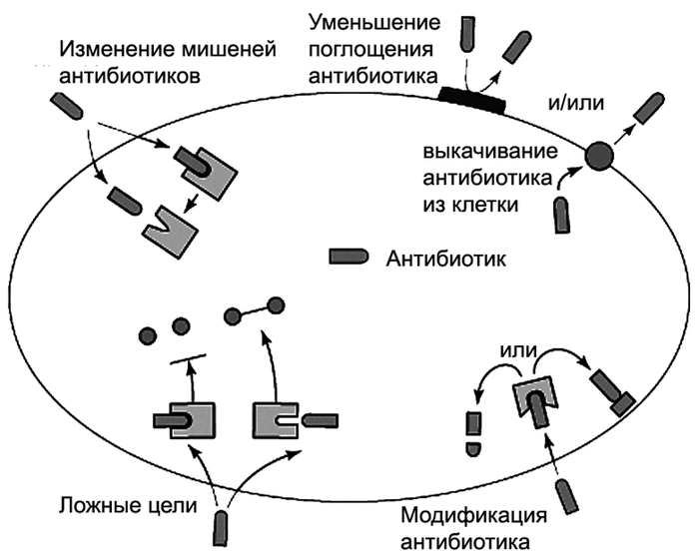
Порушення здатності макролідів зв’язуватись з рибосомами
Активне виведення макроліда з мікробної клітини
Інактивація макролідів через ферментативне розщеплення лактоного кільця
Резистентність
! Швидкий розвиток вторинної резистентності:
-курс не більше 7 днів
-комбінування з іншими АБП

Slide 14
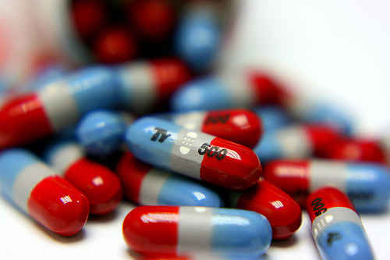
Фармакокінетика макролідів
Всмоктування: Біодоступність=30-65%, залежність від прийома їжі
еритроміцин,азитроміцин,мідекаміцин,рокситроміцин ; кларитроміцин,спіраміцин- не впливає
Розподіл: «тканинні» АБ з високою внутрішньоклітинною концентрацією
гематоенцефалічний бар'єр–; плацента, молоко +
Метаболізм: у печінці (цитохром Р-450)
Виведення:метаболіти виводяться переважно через
жовч

Slide 15
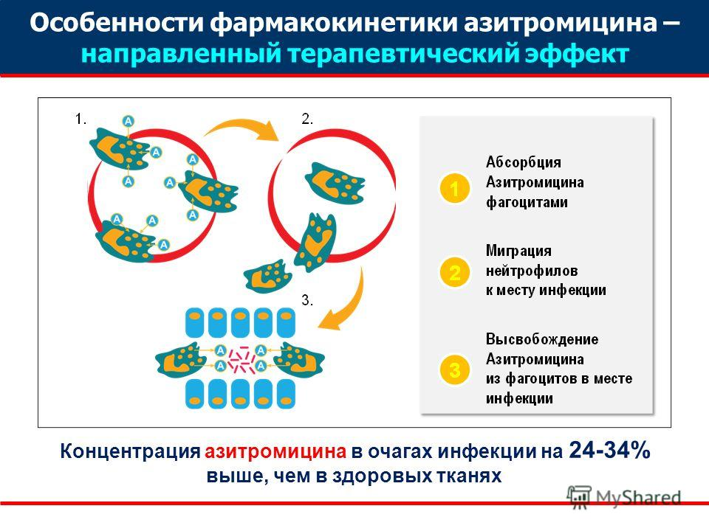

Slide 16
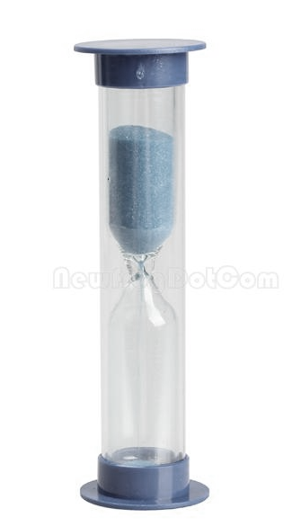
Фармакокінетика макролідів
Період напіввиведення:
Еритроміцин,мідекаміцин- 1,5-2,5 год
Кларитроміцин- 3,0-7,0 год
Рокситроміцин,спіраміцин- 10-12год
Азітроміцин- 35-55 год

Slide 17
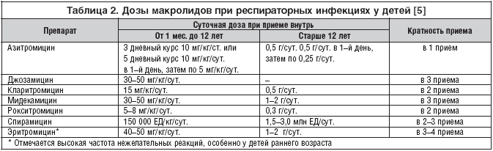

Slide 18
Показання до застосування макролідів
Позалікарняні інфекції, атипова пневмонія (азитроміцин)
Коклюш
Дифтерія (еритроміцин + антидифтерійна сироватка)
Інфекції шкіри та м'яких тканин
Тяжкий вугровий висип (еритроміцин,азитроміцин)
Інфекції порожнини рота (періодонтит, періостит)
ІПСШ: хламідіоз, сифіліс (крім нейросифіліса), м'який шанкер, венерична лімфогранульома
Ерадикація H.pylori (кларитроміцин+амоксициллін,метронідазол і антисекреторні препарати)

Slide 19
Показання длямакролідів (продовження)
Токсоплазмоз (спіраміцин)
Мікобактеріоз(M.avium)у хворих на СНІД
(кларитроміцин,азитроміцин)
Профілактичне застосування:
При контакті з хворими на кашлюк (еритроміцин)
Санація носіїв менінгококу (спіраміцин)
Профілактика ревматизму при алергії на пеніцилін (еритроміцин)
Профілактика ендокардиту у стоматології (азитроміцин,кларитроміцин)
Санація кишківника перед операцією на товстій кишці (еритроміцин +канаміцин)

Slide 20
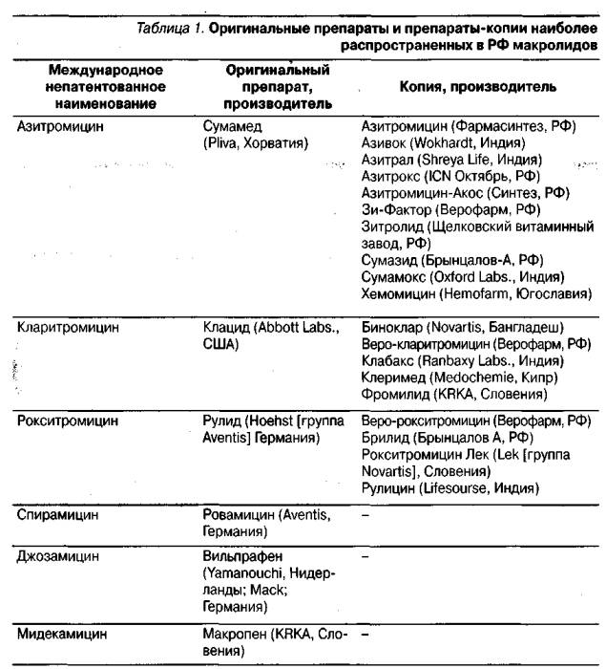
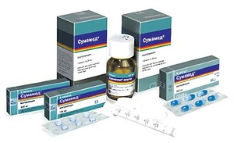
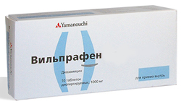
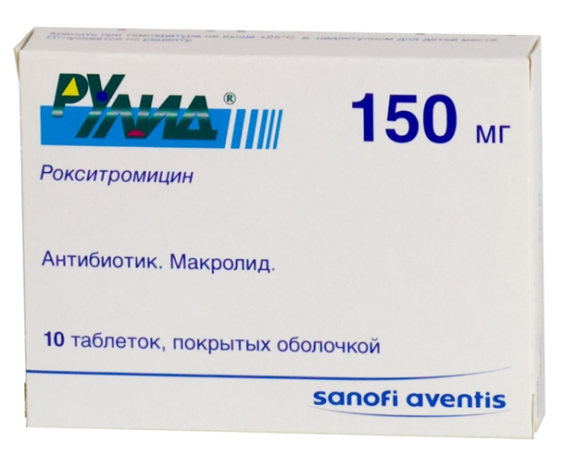
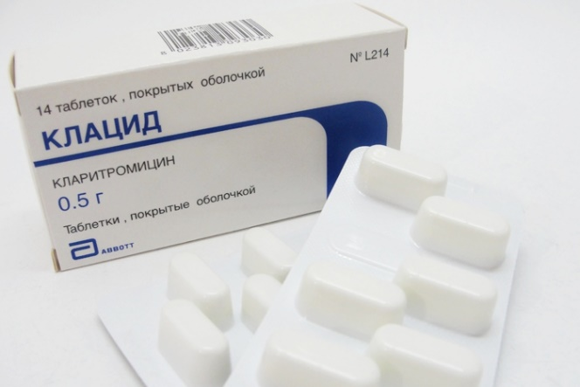

Slide 21
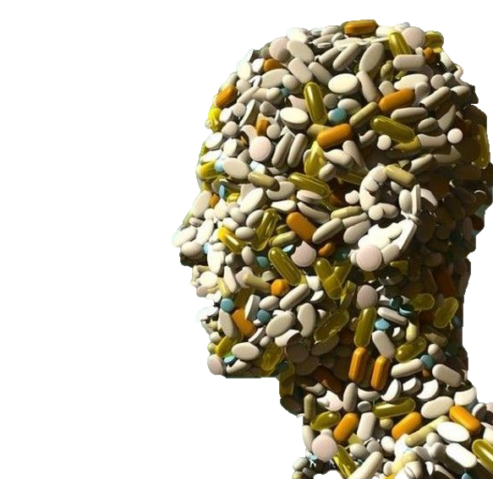
Побічні дії макролідів
!Одна з найбезпечніших груп АБ, але...
ШКТ:-прокінетична дія (еритроміцин)
Печінка:холестаз, жовтяниця, лихоманка (еритроміцин,кларитроміцин)
ЦНС:запаморочення, порушення слуху ( великі дози еритроміцину і такларитроміцину)
Серце:подовження інтервалу QT на ЕКГ
Місцеві реакції:флебіт, тромбофлебіт (в/в)
Алергічні реакції:дуже рідко

Slide 22
Протипоказання
Абсолютні | Відносні
Гіперчутливість негайного типу – усі препарати. Вагітність –кларитроміцин, еритроміцин. Дитячий вік: до 2 місяців - рокситроміцин, до 6 місяців -кларитроміцин, до 14 років-диритроміцин, до 16 років -азитроміцин. | Вагітність -мідекаміцин,рокситроміцин,азитроміцин. Грудне годування -азитроміцин,кларитроміцин, мідекаміцин, еритроміцин,рокситроміцин. Тяжкі порушення функції печінки-азитроміцин, еритроміцин,рокситроміцин,мідекаміци, кларитроміцин.

Slide 23
Дякую за увагу!

